Slide 1

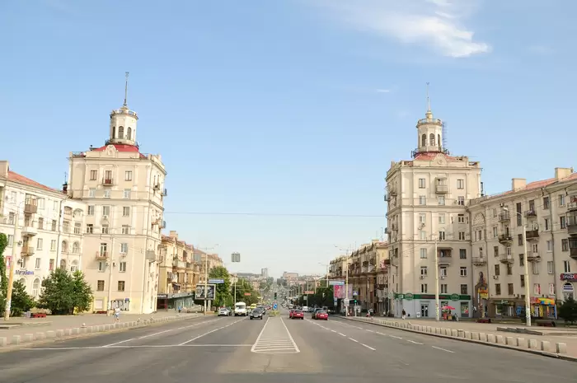
Запоріжжя
туристичний маршрут крізь віки
Тема проєкту: Шляхами історії та сьогодення (Віртуальна екскурсія музеями Запоріжжя)
Автор: Галиця Юліанна Вадимівна
Навчальний заклад: Запорізька гімнація №50
Клас: 10-А
Населений пункт: м. Запоріжжя
Керівник: Гузеватий Андрій Юрійович, спеціаліст вищої категорії, вчитель-методист

Slide 2
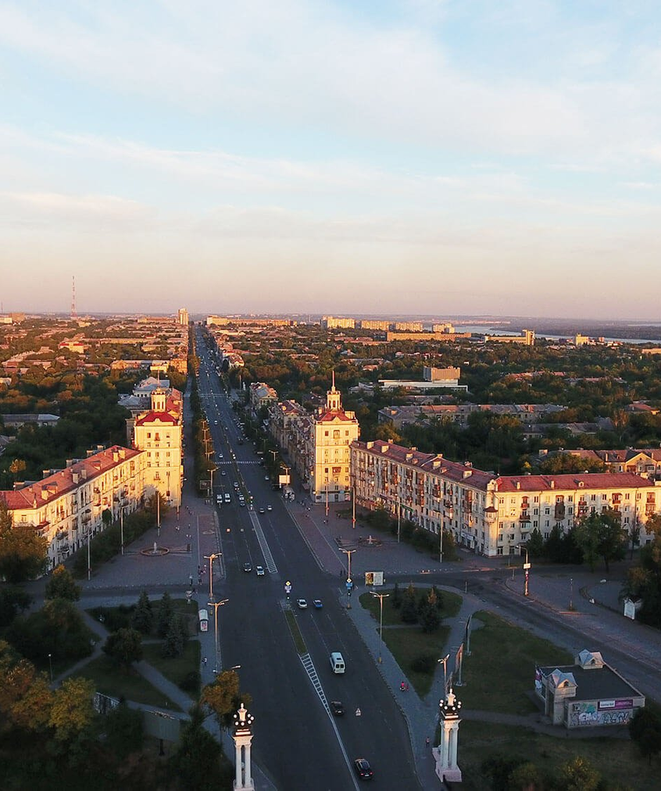
Мета дослідження:
Дослідити історико-культурну спадщину Запоріжжя та розробити екскурсійний маршрут, який дозволить ознайомити мешканців і туристів із ключовими історичними пам’ятками міста, їхнім значенням у розвитку регіону та України загалом.

Slide 3
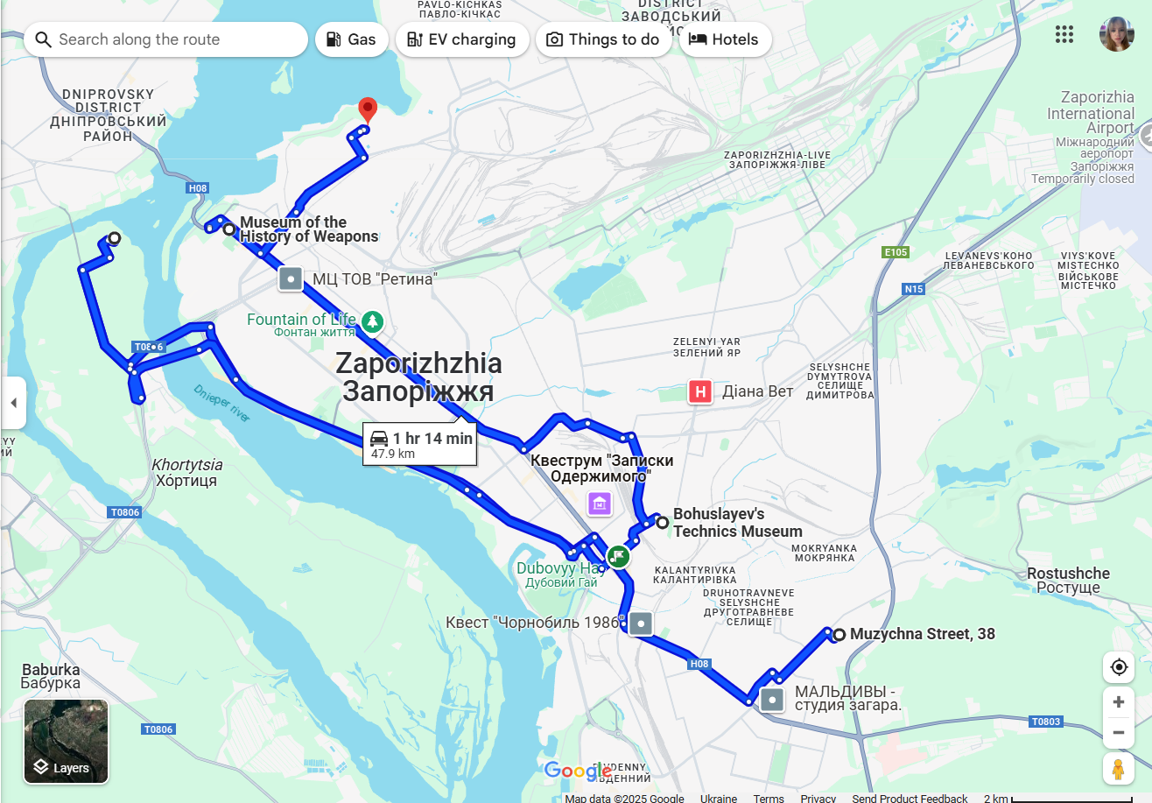
Тут можна ознайомитися з розташуванням музеїв м. Запоріжжя
ТЕКСТ АБЗАЦУ

Slide 4
Для мого дослідження я обрала ці музеї:
•Запорізький обласний краєзнавчий музей
•Музей історії запорозького козацтва (о. Хортиця)
•Музей техніки Богуслаєва
•Музей історії зброї
•Музей ретро-автомобілів «Фаетон»
Запрошуємо у захоплюючу подорож крізь час та події, які формували історію нашого краю. Від козацької доби до сучасних досягнень – музеї Запоріжжя вражають, надихають і навчають.

Slide 5
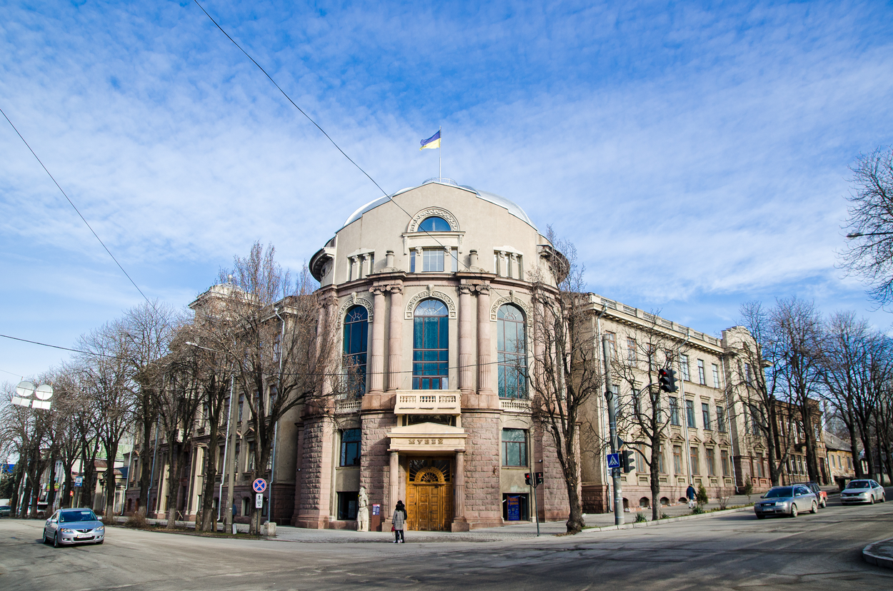
Запорізький обласний краєзнавчий музей
— один із найстаріших в Україні, заснований у 1921 році відомим вченим-археологом Яковом Новицьким, який досліджував історію Запоріжжя та козацтва
Спершу експонати зберігалися просто в школі, а згодом музей переїхав до будівлі колишньої жіночої гімназії 1913 року — справжньої архітектурної перлини.
Сьогодні в музеї — понад 180 тисяч експонатів: козацька зброя, археологічні знахідки, етнографія, історія краю від кам’яної доби до сучасності. Це місце, де оживає дух запорізьких степів і героїв минулого!

Slide 6
Цікавинки цього місця
Сьогодні зали Краєзнавчого музею умовно поділяють на три частини:
Музей зберігає цінну колекцію пов’язану з історією козацтва та Запорізької Січі.
Перша зала присвячена природі краю – флорі та фауні.
Друга – розповідає про історичне минуле: постаті, старовинні артефакти та події, що формували долю краю.
Третя – це тимчасові виставки, які періодично змінюються.
Як дістатися музею:
Музей чекає відвідувачів:
Четвер – неділя з 09:00 до 16:30
За адресою м. Запоріжжя, вул. Троїцька, 29
Ціна квитків: для дорослих – 50 грн, для школярів, студентів, пенсіонерів – 25 грн.
Також є екскурсійне обслуговання, де проводяться оглядові та тематичні екскурсії.

Slide 7
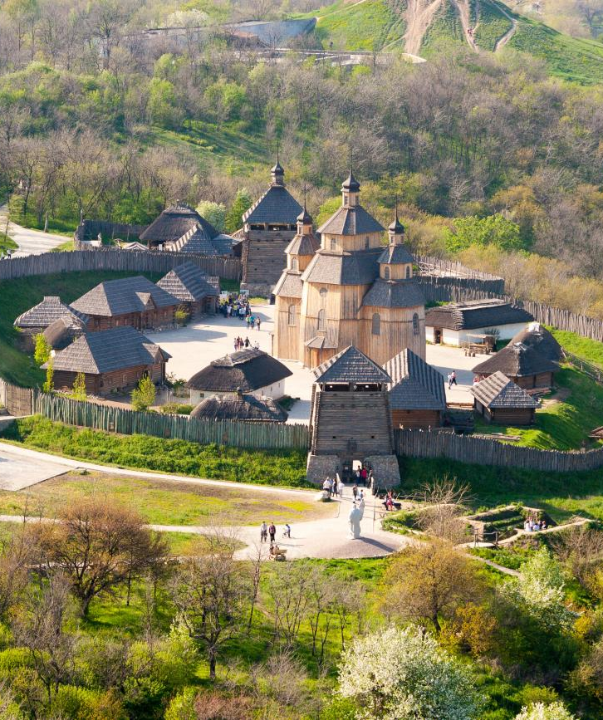
Музей історії запорозького козацтва (о. Хортиця)
— це справжній портал у минуле! Розташований у серці легендарного острова, цей музей вражає багатством експозицій про історію Хортиці та запорозьке козацтво. Від давніх поселень і часів Київської Русі до геройської Запорізької Січі — кожна зала відкриває нову сторінку нашої спадщини.
Музей історії запорозького козацтва відкрили 14 жовтня 1983 року — в день Покрови Пресвятої Богородиці, яка вважається покровителькою козаків. З часу свого заснування він став осередком збереження пам’яті про героїчне минуле Хортиці та славетне козацтво. Сьогодні це одна з головних історичних перлин Запоріжжя, яку щороку відвідують тисячі людей.

Slide 8
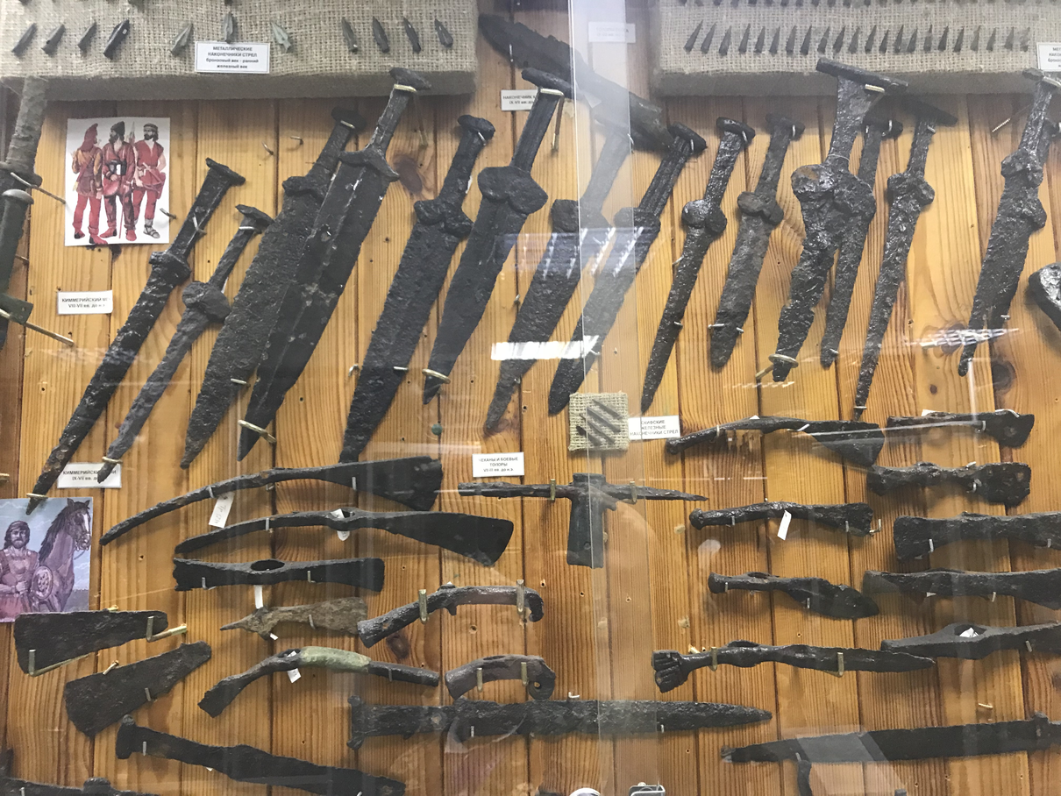
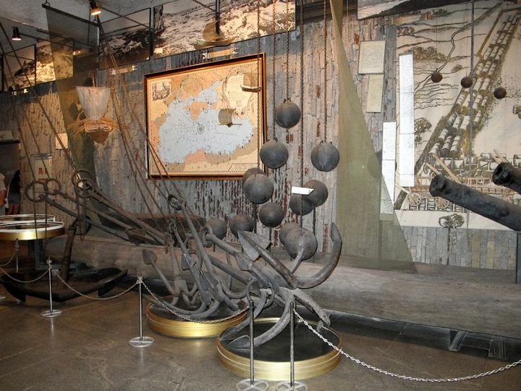
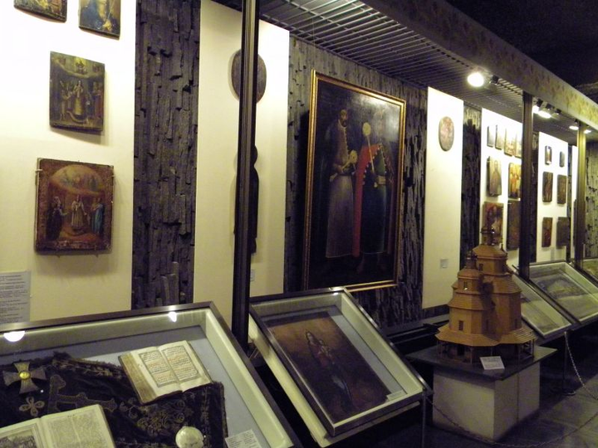
Однією з найцінніших колекцій Музею історії запорозького козацтва є зібрання козацької зброї XVII–XVIII століть. У колекції — шаблі, списи, мушкети, кременеві рушниці та гармати. Багато експонатів оздоблені різьбленням і козацькою символікою. Ця колекція дозволяє відчути дух епохи та зрозуміти, якими були бойові традиції запорожців.
Як дістатися музею:
Музей чекає відвідувачів:
Вівторок – неділя з 09:30 до 16:30
За адресою м. Запоріжжя, вул. Старого редута, 9.
Ціна квитків: для дорослих – 60 грн, для школярів, студентів, пенсіонерів – 30 грн.
Дошкільнята, учасники бойових дій - безкоштовно.
Зараз музей на реставрації.

Slide 9
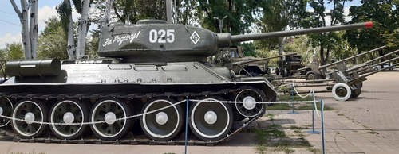
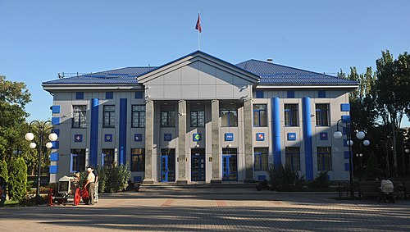
Музей техніки Богуслаєва
— це унікальна виставка, присвячена історії авіації, двигунів, мисливської зброї, транспорту та машинобудуванню. Тут є навіть приватна колекція самоварів. Заснований В’ячеславом Богуслаєвим 20 жовтня 2012 року, але основа існування музею була покладена в 1980 році.Тут можна побачити справжні авіаційні турбіни та техніку, яку випускали на заводі «Мотор Січ». Музей цікавий як для дорослих, так і для дітей.
У Музеї техніки Богуслаєва зберігається справжній двигун, який використовувався на гвинтокрилі "Мі-8", та брав участь у рятувальних операціях після аварії на Чорнобильській АЕС у 1986 році. Цей експонат — не просто техніка, а справжній свідок історичних подій, що рятував людські життя.

Slide 10
У стінах Музею техніки Богуслаєва можна побачити мініатюрні моделі вертольотів і літаків, а також копії перших верстатів підприємства. На другому поверсі — унікальна колекція ретро-мотоциклів та побутової техніки, яку випускав завод "Мотор Січ": мотоблоки, молочні сепаратори, бензопили й навіть вітроелектростанції. Це справжня подорож у технічну історію України.
Як дістатися музею:
Музей чекає відвідувачів:
Четвер – неділя з 09:00 до 16:30
За адресою м. Запоріжжя, вулиця Копенкіна, 27А.
Ціна квитків: для дорослих – 50 грн, для школярів, студентів, пенсіонерів – 25 грн.
Також є екскурсійне обслуговання, де проводяться оглядові та тематичні екскурсії.

Slide 11
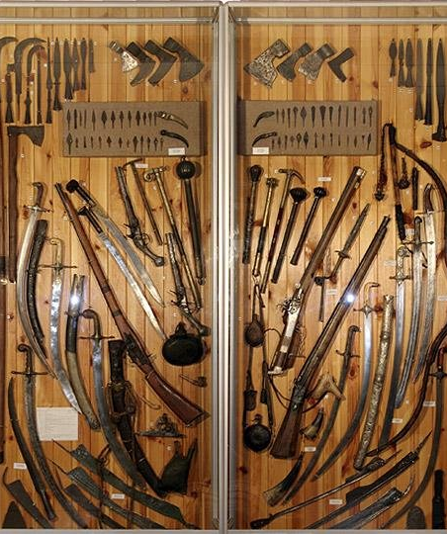
Музей історії зброї
— це одна з найбільших колекцій зброї в Україні, яка хронологічно охоплює часи від Кам’яного віку і до наших днів. Кожний експонат має власну історію та знайомить зі справжніми воїнами... Відомі офіцери, полководці, іноді підступні правителі та безіменні солдати. Заснований 7 липня 2004 року підприємцем і меценатом Віталієм Григоровичем Шлайфером.
Серед експонатів — кам'яні сокири, середньовічні мечі, японські катани, шотландські шпаги, козацькі шаблі, кольчуги, а також зброя часів двох світових війн і війни в Афганістані.

Slide 12
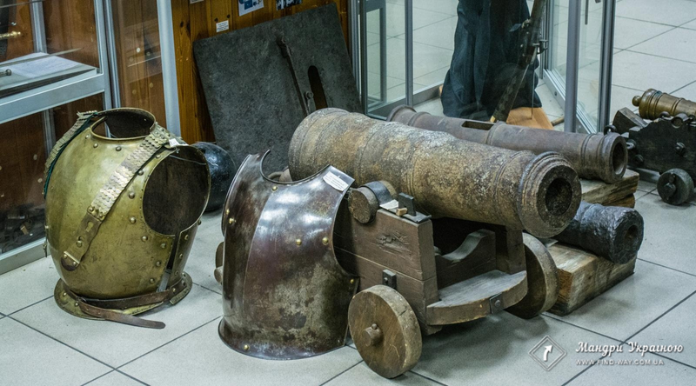
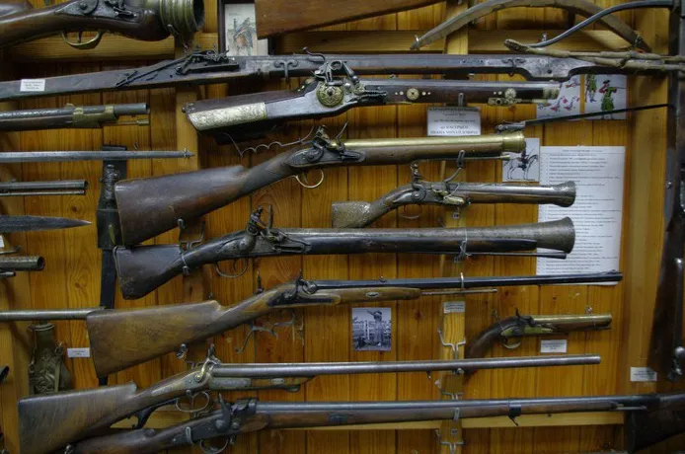
В музеї є дві зали, де можна познайомитися з експонатами різних епох та країн світу: Середня Азія, Японія, Китай, Османська імперія, Африка, періоди залізної та бронзової доби. Цей музей є унікальним місцем, де можна простежити розвиток людства через еволюцію зброї, що відображає історію різних народів і культур.
Як дістатися музею:
Музей чекає відвідувачів:
Понеділок – неділя з 09:00 до 18:00
За адресою м. Запоріжжя, проспект Соборний, 189.
Ціна квитків: для дорослих – 50 грн, для школярів, студентів, пенсіонерів – 20 грн.
Також є екскурсії - 100 грн.
Зараз тимчасово не працює.

Slide 13
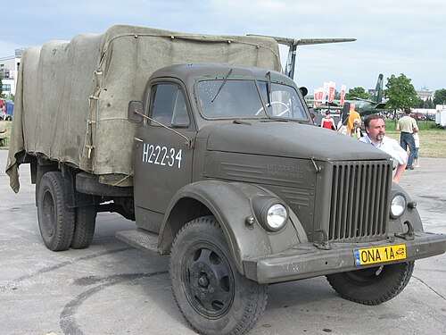
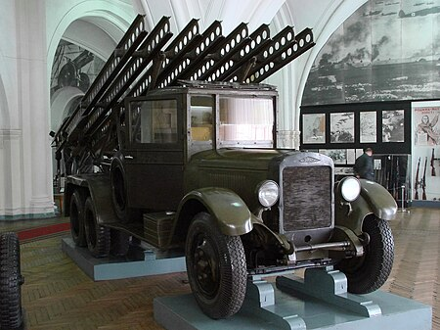
Музей ретро-автомобілів «Фаетон»
— це єдиний приватний автомобільний музей ретро-техніки в Україні, що вражає своєю масштабною колекцією та атмосферою. Офіційною датою відкриття вважається 6 грудня 2011 року, але автомотоклуб “Фаетон” був заснованний в 2001 році.
Його «родзинка» — легендарна «Катюша» на базі ЗІС-6 у робочому стані, єдина в Україні. У колекції — понад 150 експонатів, серед них «полуторка» ГАЗ-АА 1935 р., трофейний Opel, шикарні Chevrolet, Volkswagen, «Запорожці», «Волги», мотоцикли, зброя Другої світової. Музей має 6 виставкових залів на площі 3000 м². Більшість техніки — справна і бере участь у реконструкціях.

Slide 14
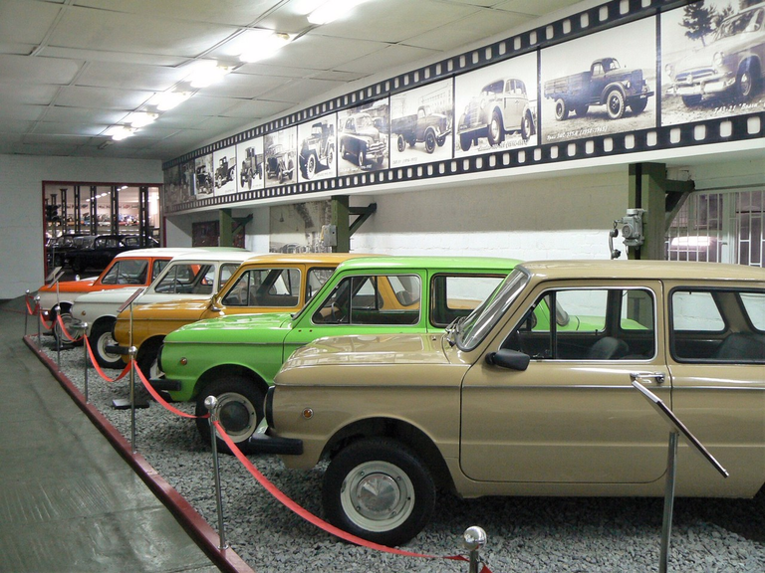
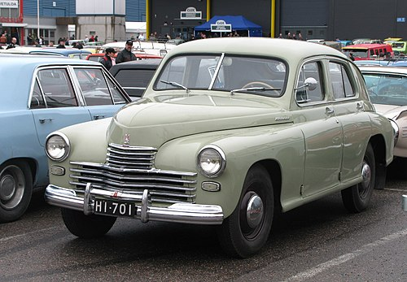
Запрошуємо до музею техніки «Фаетон» у Запоріжжі!
Вас чекає незабутня подорож у світ ретро-автомобілів, мотоциклів, бойової техніки та унікальних експонатів. Поцінувачам точно сподобається ідея подивитися трофейні авто та сотні машин, що оживають у нашому музеї. Атмосфера справжньої історії та технічного мистецтва — саме тут!
Як дістатися музею:
Музей чекає відвідувачів:
Понеділок – неділя з 09:00 до 17:00
За адресою м. Запоріжжя, вулиця Виборська, 8.
Ціна квитків: для дорослих – 200 грн, для дітей - 100 грн.
Також є екскурсійне обслуговання, де проводяться індивідуальні екскурсії.

Slide 15

Список використаних джерел
Запорізький обласний краєзнавчий музей
Контакти: 066 322 08 38
Офіційний сайт: museum.zp.ua
Вікіпедія: uk.wikipedia.org/wiki/Запорізький_краєзнавчий_музей
Музей історії запорозького козацтва (о. Хортиця)
Контакти: 095 914 77 06
Сторінка на сайті Національного заповідника "Хортиця": hortica.zp.ua
Вікіпедія: uk.wikipedia.org/wiki/Музей_історії_запорозького_козацтва
Музей техніки Богуслаєва
Контакти: 061 720 44 06
Вікіпедія: uk.wikipedia.org/wiki/Музей_техніки_Богуслаєва
Музей історії зброї
Контакти: 050 454 29 65
Вікіпедія: uk.wikipedia.org/wiki/Музей_історії_зброї
Сторінка на сайті Zaporizhzhia City: zaporizhzhia.city
Музей ретро-автомобілів «Фаетон»
Контакти: 050 322 00 08
Офіційний сайт: faeton.zp.ua

Slide 16
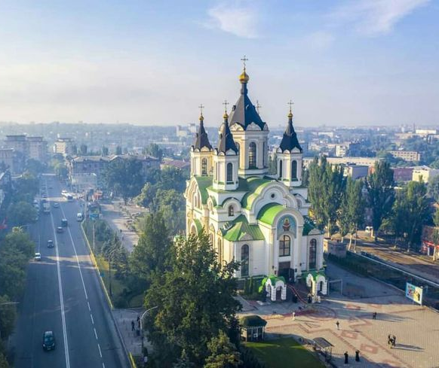

Ласкаво просимо завітати до міста Запоріжжя!

